Slide 1
NAKAMA2
Chapter 1 絵カード
C. Physical problems and symptoms
体のもんだいとしょうじょう

Slide 2
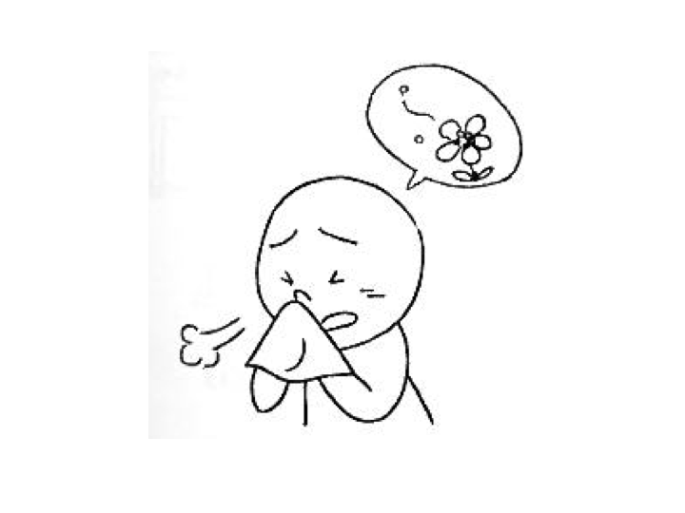
Notes:
アレルギー

Slide 3
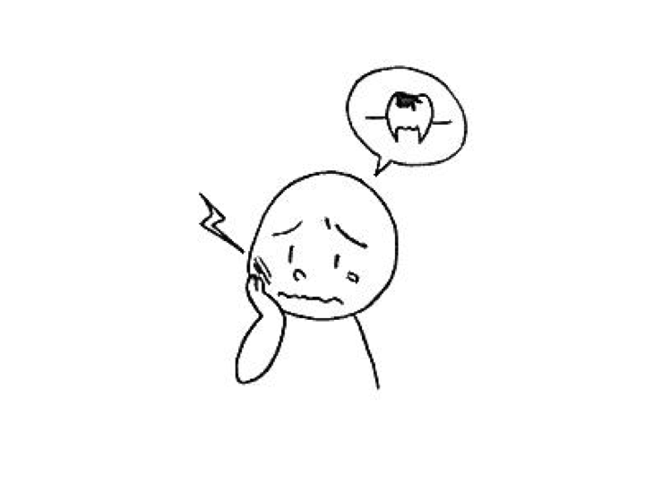
Notes:
痛い

Slide 4
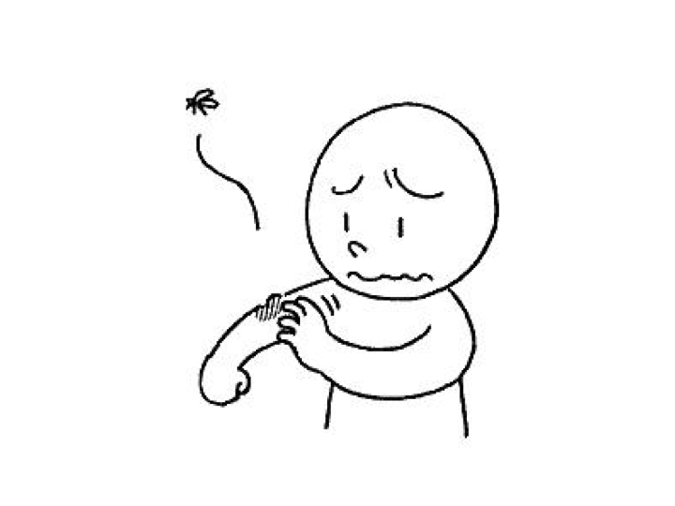
Notes:
かゆい

Slide 5
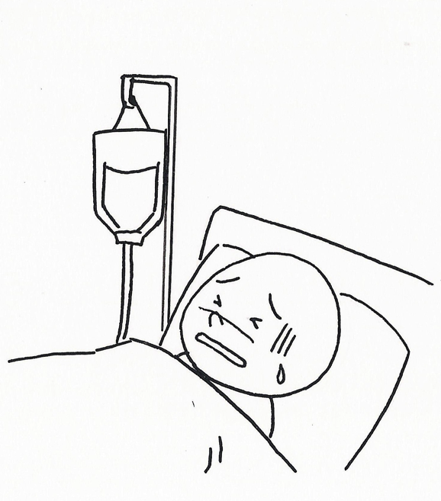
Notes:
ひどい

Slide 6
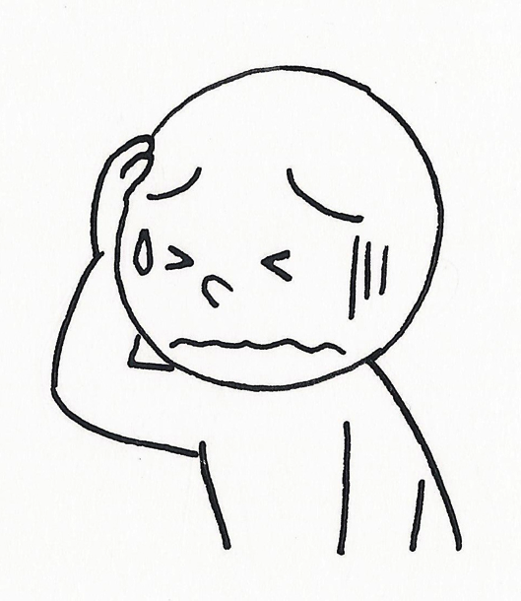
Notes:
気分が悪い

Slide 7
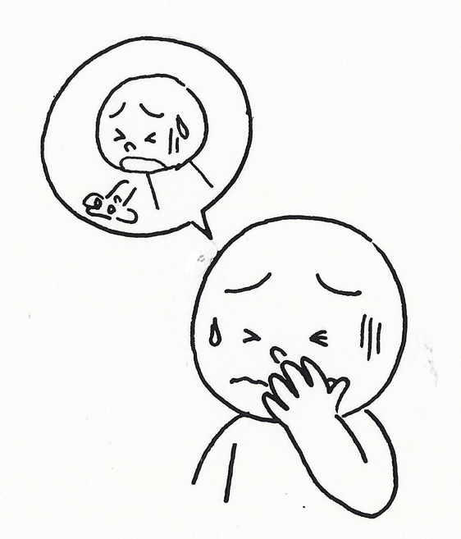
Notes:
気持ちがわるい

Slide 8
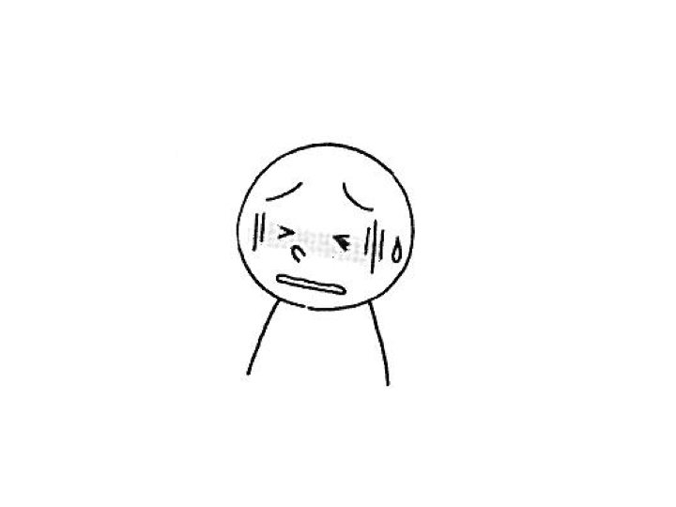
Notes:
顔色がわるい

Slide 9
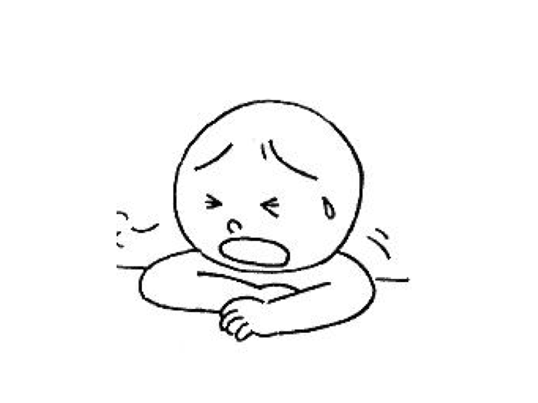
Notes:
つかれる

Slide 10
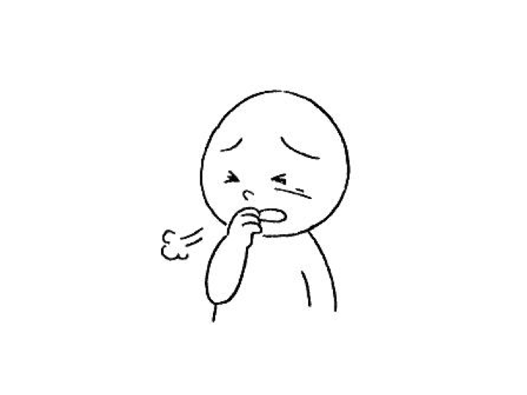
Notes:
せきが出る

Slide 11
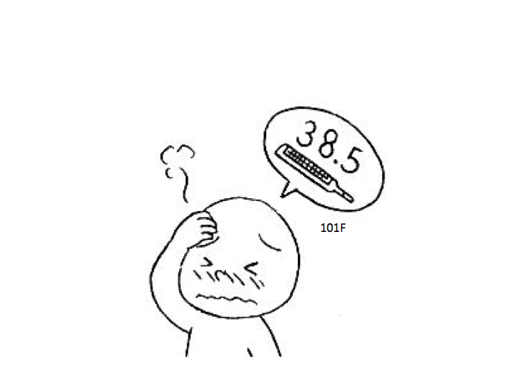
Notes:
熱がある、出る

Slide 12
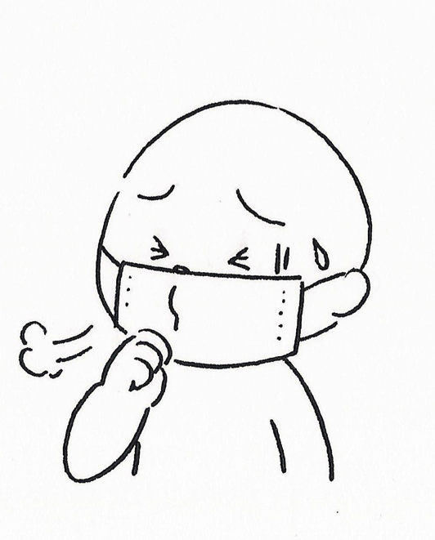
Notes:
風邪をひく

Slide 13
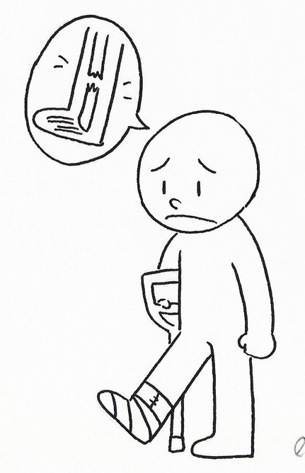
Notes:
けがをする

Slide 14
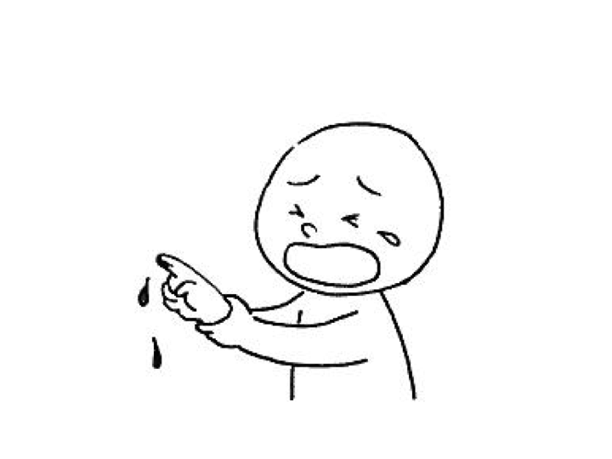
Notes:
指を切る

Slide 15
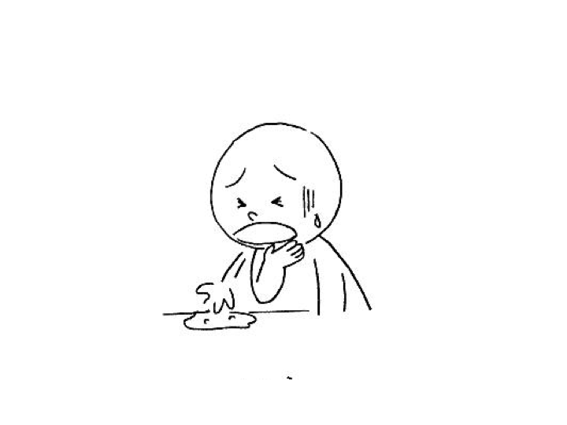
Notes:
はく

Slide 16
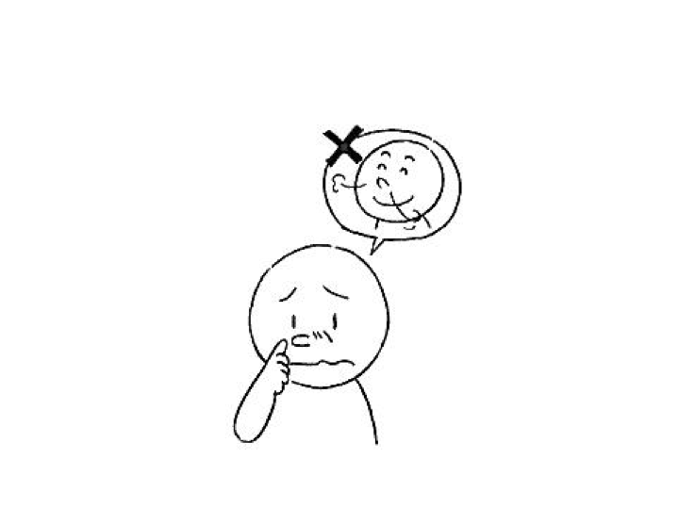
Notes:
はながつまる

Slide 17
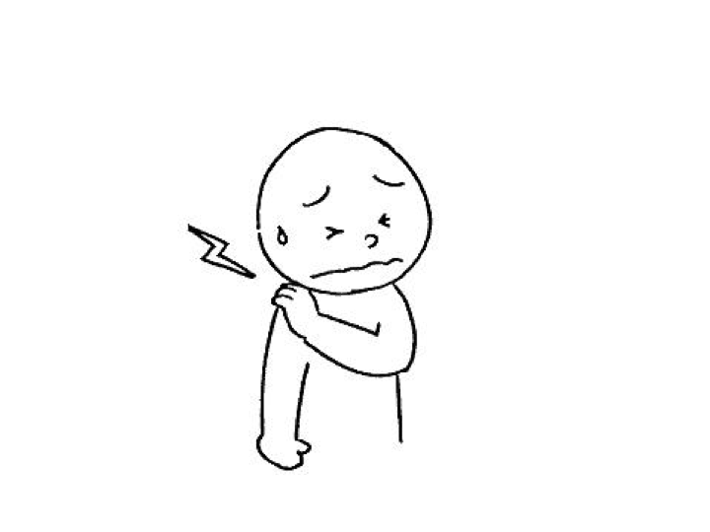
Notes:
かたがこる

